Slide 1

Fruit shop
Final Project

Slide 2





NỘI DUNG CHÍNH
01
Giới thiệu
02
03
Ý tưởng và nguồn gốc ý tưởng
Lý do, nhu cầu và lợi ích sản phẩm
04
QUÁ TRÌNH VÀ KẾ HOẠCH LÀM SẢN PHẨM
05
06
Những hạn chế, tính năng
Hướng dẫn sử dụng và trình bày
07
Trả lời câu hỏi
Tổng kết và bài học rút ra
09
08
Cảm ơn ban giám khảo hoặc khán giả

Slide 3



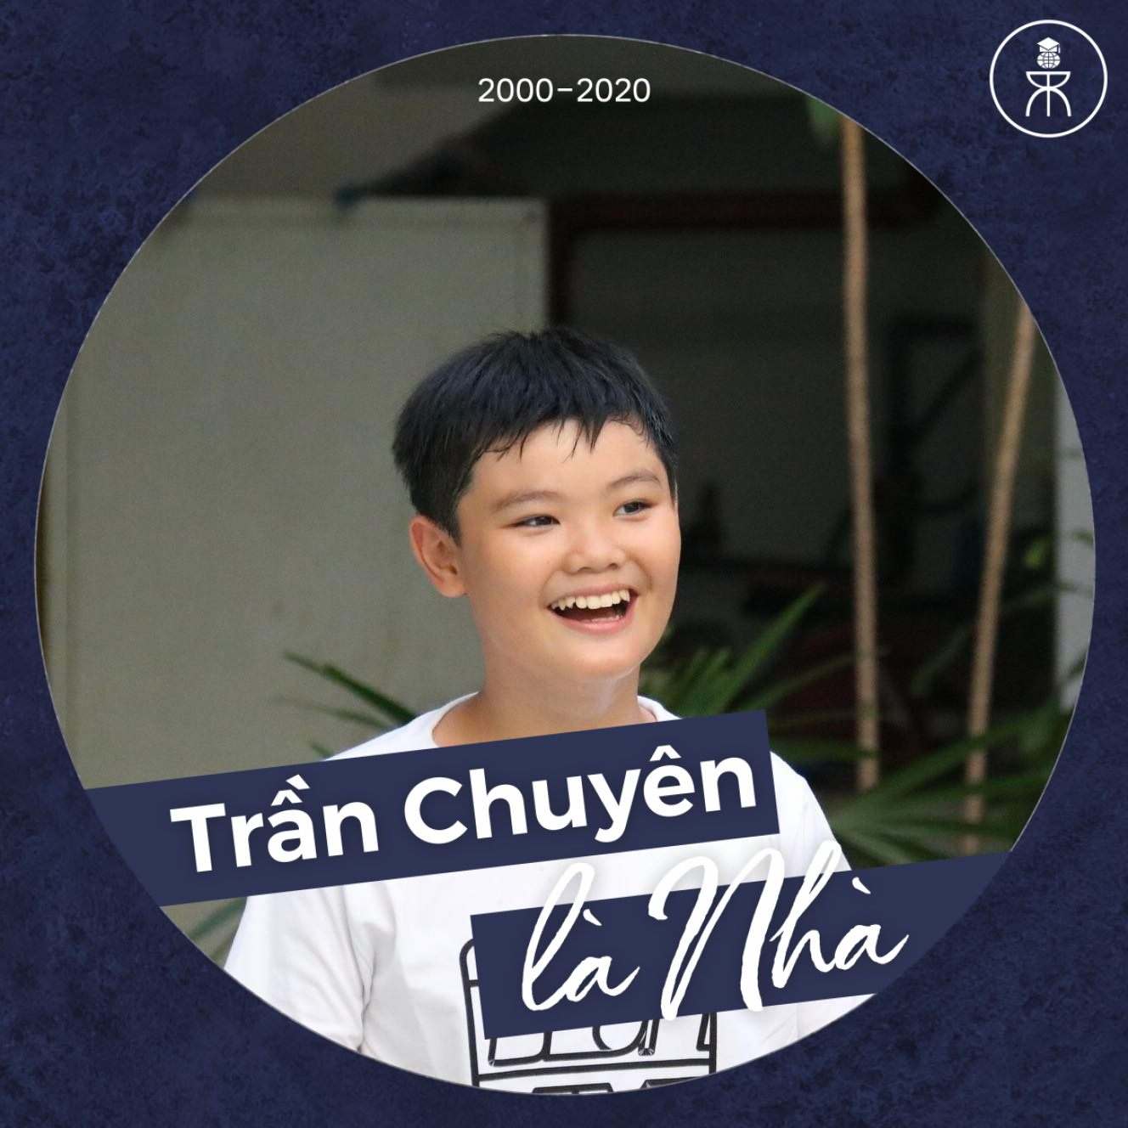

1. About us
WEB FRUIT
WEB FRUIT
NGỤY MỸ LINH
Lưu võ phúc nguyên
Lớp 7
????
Trung học cở sở bình tây
??????????????????
TP.HCM
??????

Slide 4

WEB-FRUIT/ FRUIT SHOP

Slide 5
2. Ý tưởng và nguồn gốc ý tưởng
Ý tưởng khi làm dự án này là muốn làm 1 trang web e-commerce có thể hỗ trợ người dân đặt thức ăn, nhu yếu phẩm, và bán sản phẩm trong mùa dịch
Sản phẩm của chúng em được lấy ý tưởng từ đợt dịch này
Vì em thấy ý tưởng này cũng hay và cũng tương đối dễ thực hiện :vv

Slide 6


3.Lý do, nhu cầu và lợi ích sản phẩm
Sản phẩm này đem lại lợi ích gì cho người dùng?
Nhu cầu của người dùng về sản phẩm của em?
Tính năng hoặc điểm mạnh của sản phẩm?
Giúp người dùng có thể
mua/bán trái cây mà không cần ra đường khi đang giãn cách, tiết kiệm thời gian, tiện lợi…
Nhiều mặt hàng đa dạng, giao hàng nhanh chóng, sản phẩm không bị hỏng, đa chức năng, giao diện dễ nhìn,…
Có đăng nhập, đăng ký, giao diện dễ nhìn,…

Slide 7

4.kế hoạch hoặc quy trình làm sản phẩm
Ngôn ngữ, công nghệ
Những khó khăn
HTML
CSS (SCSS)
JAVASCRIPT
Tính trì hoãn của em (Linh_CBs)
Web non-responsive
………

Slide 8

4. quy trình làm sản phẩm
Week 1
Week 4
Thêm chức năng tìm kiếm sản phẩm, lọc sản phẩm theo giá, người bán, danh mục, trang mua hàng…
Làm HTML CSS trước
(Trang sản phẩm, giỏ hàng, đăng nhập, đăng ký, thêm sản phẩm, danh mục sản phẩm)
Week 2
Week 3
Thêm JS vào những trang trước…
Làm trang chủ, filter bar, …

Slide 9

4. Phân công
LINH
nguyên
Trang chủ (header, content, footer)
Trang sản phẩm, mua hàng, giỏ hàng, danh mục sản phẩm
Lọc sản phẩm, search bar
Thêm sản phẩm
Đăng nhập
Đăng kí
Reset Password
Forgot Password
Profile
Trang Support

Slide 10
5. Trình bày
tRìNh bÀy

Slide 11



6. Những hạn chế và tính năng sẽ sửa chữa trong tương lai
SẢN PHẨM VÀ THÔNG TIN SẢN PHẨM QUÁ ÍT
02
04
PROFILE ÍT THÔNG TIN
01
03
Chưa bán sản phẩm được
CHƯA ĐÁNH GIÁ VÀ BÌNH LUẬN ĐƯỢC

Slide 12

7. TRẢ LỜI CÂU HỎI
WHOSE?
WHY?
WHERE?
WHICH?
HOW?
WHAT?
WHEN?

Slide 13

8.TỔNG KẾT
THÀNH VIÊN
Linh
Nguyên
WEB FRUIT
WEB BÁN TRÁI CÂY
LỢI ÍCH
Tiện lợi, đa chức năng
Có thể mua trái cây mà không cần ra đường trong mùa dịch
Giao diện dễ nhìn…
Quy trình
WEEK 1 – WEEK 2: Làm HTML, CSS
WEEK 3: THÊM JS, TRANG CHỦ,…
WEEK 4: THÊM CHỨC NĂNG LỌC SẢN PHẨM,…

Slide 14

8. TỔNG KẾT VÀ BÀI HỌC RÚT RA
Fruit shop
E-commerce
Điểm yếu
Chưa thêm sản phẩm
Sản phẩm ít thông tin
Chưa đánh giá & bình luận được
Bài học rút ra
Không nên trì hoãn
Sẽ cố gắng khắc phục những hạn chế, chức năng

Slide 15

THANKS
linhoccho4869@gmail.com
Lvphucnguyen53lnh@gmail.com
l +91 620 421 838
yourcompany.com

